Slide 1
PUC – Curso de Especialização em Direito Ambiental e Gestão Estratégica da Sustentabilidade Módulo III (Politicas Urbano-ambientais e Tutelas administrativa e judicial do meio ambiente) A atuação do Ministério Público do IC à propositura da ACP Hugo Nigro Mazzilli (14-04-2023)

Slide 2
Esta apresentação
www.mazzilli.com.br
→ Notas breves…

Slide 3
Inquérito civil → a revolução no MP
Até década de 1980, diversas leis davam atribuições ao Ministério Público na área civil
Algumas poucas ações
Muitas intervenções
Mas não lhe disciplinavam um instrumento próprio para se preparar ⇒ agir / intervir
Havia apenas requisições avulsas (CPP, LONMP etc.)

Slide 4
Como surgiu o IC ?
— Assim como o advogado se prepara p/ acionar
— o Ministério Público tb precisa se preparar
• na área criminal → já tinha o inquérito policial
e na área cível ? → até 1980 havia uma grande lacuna
— Para a atuação ser eficaz ⇒ investigação direta

Slide 5
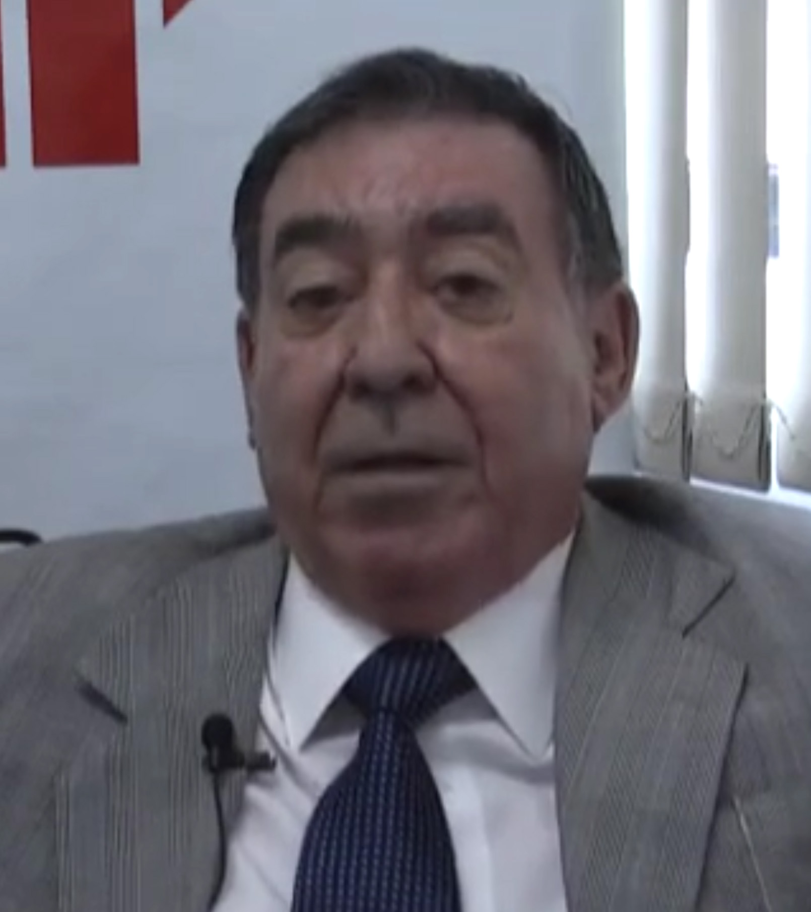
Precursor do IC… José Fernando da Silva Lopes (G.E. Ourinhos, 1980)

Slide 6
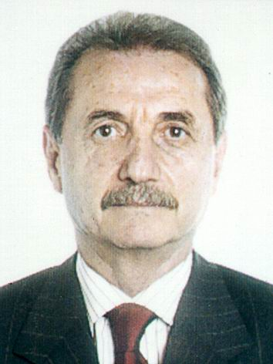
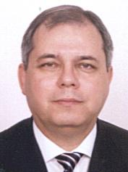
Origens do IC …
década de 80 – 1ªas idéias, LACP
– Camargo Ferraz / Édis Milaré / Nelson Nery
– Embasamento legal : Lei 7.347/85 → CF
– À falta de regulam. legal federal: Res. 23/07 – CNMP

Slide 7
Conceito de IC
Investigação administrativa prévia, presidida e eventualmente arquivada pelo próprio Ministério Público, destinada a colher elementos de convicção para embasar as atuações a seu cargo
Questões:
processo ou procedimento ?
contraditório ?
princípios constitucionais (art. 37) ?
função institucional ou instrumento ?
necessário ou dispensável ?
quais atuações a seu cargo? Só ACP ???

Slide 8
Procedimentos análogos
Procedimentos admin. preparatórios
—Res. n. 23/07 – CNMP, art. 2º, § 4º; LOEMP art. 106, § 1º
— sempre que necessário para formar seu convencimento
— p/ esclarecimentos complementares e saber se é caso IC 90 dias, prorrog. 1 vez – Res. n. 23/07, art. 2º, § 6º
— Todos: “peças de informação”
Expressão de tradição no CPP (arts. 28, 46, 67)
Elementos de convicção para MP
Tratamento comum:
LACP – arts. 8º e 9º
Súm. 12 – CSMP

Slide 9
Importância da investigação prévia
Não só p/ colher elementos para ACP
Tb p/ outras atribuições a seu cargo
Preparar audiências públicas, expedição de recomendações
Indiretamente – até mesmo eventuais consequências penais…
Preparar acordos
A autocomposição em matéria de interesses coletivos: encurta caminho
O que se quer é segurança jurídica
Acordos são preferíveis às ações judiciais, ainda que sejam bem propostas
Ações judiciais podem levar décadas / resultados aleatórios
Pressuposto dos acordos:
⇒ Prévia investigação
Razão: evitar acordos precipitados
[complexidade na identificação e na avaliação dos danos]

Slide 10
Objeto do IC
a) Objeto originário:
Colher elementos de convicção p/ embasar ACP
(objeto = LACP etc.)
b) Extensão de objeto:
Qq atribuição a seu cargo
tomar compromissos de ajustamento (TAC)
preparar audiências públicas
preparar a expedição de recomendações
outras atuações a seu cargo (infância/juventude, idosos, pessoas discriminadas, registros públicos…)
E fins penais ? …

Slide 11
O MP pode investigar crimes?
- Polícia civil → investigar crimes de ação pública na sua materialidade e autoria para servir de base à denúncia;
- Polícia judiciária → cumprir decisões judiciais (mandado de prisão, requisições)
Ora, nos crimes de ação penal pública, o papel investigatório da polícia é instrumental
Há casos em que ela tem grandes dificuldades, como nos crimes de altos policiais (ex.: Esquadrão da Morte) e nos crimes de autoridades que a comandam, designando e removendo seus chefes livremente

Slide 12
Não existe exclusividade investigatória
► CF, art. 144, IV: cabe à polícia federal “exercer, com exclusividade, a polícia judiciária da União” → mas essa exclusividade é apenas em matéria de polícia judiciária da União em relação à polícia estadual
► Outros órgãos estatais tb investigam: CPIs, IPMs (ADIn MC 1.494), TCU, correições judiciais, processos disciplinares, proc. administrativos/ tributários etc., investigações de crimes eleitorais (Inq. 593-2 STF)
► Inúmeros ilícitos civis tb. são penais (meio ambiente, consumidor, improb. administrativa, ECA, idosos) – MP os investiga sem controvérsias
► CF fornece embasamento para MP (“procedimentos a seu cargo”)
► A teoria dos poderes implícitos ⇒ como o inquérito é instrumental, o Ministério Público enquanto titular da APP deve dispor dos meios…
► Caso contrário, a polícia é que seria titular da ação penal…

Slide 13
O MP pode fazer investigações para fins penais, mas há resistências
PEC 37/11 – movimentos sociais (jun. 2013); rejeitada – 430 votos contrários
Corolário da privatividade → acesso direto à investigação criminal
LONMP, LOMPU; art. 74, VI, Lei n. 10.741/03 (Estatuto do Idoso)
STF Pleno*→ inv. MP podem ser usadas p/ fins penais (RepGeralRE 593.727-MG, j. 14-05-15, m.v.); condução coercitiva (limites: ADPF 395 e 444)
HOJE !! — ADI’s 2838/MT e 4624/TO – STF reafirmou seu entendimento
CNMP – procedimento investigatório criminal (PIC) – Res. 181/17
► Projeto CPP (PL 8045/10): quer reduzir a papel acessório o do MP nas investigações criminais…
► PEC 5/21 – pretendia aumentar a influência política sobre o MP (via CNMP)
Enfim, MP pode investigar, mas não como rotina – crimes de
autoridades, políticos, grandes empresários

Slide 14
Valor do IC
valor da prova indiciária
embasar pedidos de cautelares / liminares
valor subsidiário em juízo (reforço)
investigação pública, de caráter oficial
valor relativo (como o inq. policial)
REsp 476.660-STJ (acolhendo nossa posição)
∴ nulidades no inquérito civil são relativas
Princípio da incolumidade do separável
– quando é que pode haver a contaminação?
A teoria dos fruits of the poisonous tree

Slide 15
1ª Fase: Instauração
Portaria do membro do MP
Res. 23/07-CNMP, art. 4º
Apresentar os dados de identificação do investigado
Estabelecer o objeto da investigação
Indicar as diligências iniciais etc.

Slide 16
Efeitos da instauração – I
1. publicidade – veremos logo mais adiante
2. prática de atos administrativos executórios (art. 26, V, LONMP; notificações, requisições, atos de instrução, condução coercitiva exceto p/ interrogatório – ADPF 395 e 444)
3. óbice à decadência (CDC, art. 26, § 2º, III)
4. eficácia em juízo (relativa)
5. necessidade de encerramento oficial e formal, sob controle do colegiado competente

Slide 17
Efeitos da instauração – II
6. posição das testemunhas
Existe o dever de dizer a verdade?
o problema do crime do art. 342 CP (falso testemunho)
o art. 339 CP – Lei n. 10.028, 19-10-00 (denunciação caluniosa)
7. posição do indiciado
não é testemunha (tertius)
não existe o dever de autoacusação em nosso Direito
os direitos do indiciado (comparecimento, silêncio, advog.)
o papel do advogado → exame mais adiante
8. prova emprestada
- jurisprudência: mesmas partes, contraditório, identidade do fato probando
- CPC, art. 372. O juiz poderá admitir a utilização de prova produzida em outro processo,
atribuindo-lhe o valor que considerar adequado, observado o contraditório
[ nesse sentido, Nery Coment. CPC)

Slide 18
2ª Fase: Instrução — I
coleta de quaisquer provas admissíveis
semelhanças com o IP / processos admin.
questões especiais:
escuta telefônica ⇒ autorização judicial (CF 5º, XII)
busca domiciliar ⇒ determinação judicial (CF 5º, XI)
a questão do sigilo bancário ou fiscal etc.
(mais adiante)

Slide 19
Instrução — II
perícias
vistorias e inspeções / pessoais ou não
(LOMPU, art. 8º, V; LONMP, art. 26, I, c)
notificações / comparecimento e condução coercitiva – exceto p/ interr. ADPF 395 e 444 (habeas-corpus)
requisições: a qualquer autoridade / entidade
em alguns casos – encaminhamento pelo PGJ
se surgirem controvérsias ⇒ papel judicial
crime pelo desatendimento (art. 10 LACP – doloso – “dados técnicos indispensáveis” – crime de consumação diferida)

Slide 20
Instrução — III
Prazo de encerramento
procedimento preparatório:
90 dias, prorrogável por igual prazo uma única vez (art. 2º, § 6º, Res. 23/07-CNMP)
inquérito civil:
um ano, prorrogável pelo mesmo prazo e quantas vezes forem necessárias, por decisão fundamentada de seu presidente, à vista da imprescindibilidade da realização ou conclusão de diligências (art. 9º Res. 23/07)

Slide 21
Publicidade no IC
o princípio da publicidade na Administração (CF , 37)
regra geral X exceção
→ salvo sigilo legal ou por conveniência da instrução (CPP, 20)
→ acesso do advogado (analogia à Súm. Vinc. 14-STF) + adiante…
as matérias sigilosas:
o sigilo objetivo (v.g., segurança nacional)
o sigilo subjetivo (v.g., médico, padre)
a conveniência da investigação (20 CPP)
a privacidade do investigado
a questão do sigilo bancário ou fiscal
a LC 105/01 (arts. 3º e 4º ⇒ ao PJ e ao PL);
ECA, art. 201, § 4º ⇒ LOMPU, art. 8º, § 2º; LONMP, art. 28, § 2º
dinheiros públicos (MS 21.729-STF)
A regra do sigilo não é absoluta; não pode inviabilizar funções constitucionais
dos Tribunais de Contas e do MP (MS 33.340-STF 2015)
Res. 23/07 – CNMP
art. 7º - disciplina como se fará a publicidade dos atos do IC

Slide 22
3ª Fase: arquivamento
arquivamento expresso (normal)
arquivamento implícito
← erro técnico !
Mais de um fato
Mais de um indiciado
fundamentação !
quem faz o controle ?
Nos Estados ➔ CSMP
No MP União ➔ Câmaras de Coord. e Rev.

Slide 23
Controle do arquivamento
Alternativas que CSMP e Câmaras têm:
1. homologação do arquivamento do IC
2. conversão em diligência
3. desmembramento das investigações
4. determinação de propositura de ACP
⇒ o promotor designado pelo colegiado para ACP pode recusar-se (alegando independência funcional)?
A tramitação do IC no CSMP / Câmara Coord. Rev.
cf. regimento interno
entrada dos autos / distribuição / aviso DOe / turmas ou pleno / sustentação oral / julgamento / a designação

Slide 24
Efeitos do arquivamento do Inquérito Civil
retomada do curso da decadência (art. 26, § 2º, III, CDC)
posição dos colegitimados
posição dos lesados
posição do Ministério Público
reabertura: supõe “fato novo” ou “prova nova” – art. 111 LOEMP
CNMP: art. 12 Res. 23/07-CNMP: novas provas ou fato novo relevante – prazo de um ano; passado o prazo, não é reabertura, mas instauração de novo IC (aproveitam-se as provas)
novo promotor pode reabrir o caso?

Slide 25
Conflito de atribuições no IC
No mesmo ramo do Ministério Público:
cf. a respectiva LOMP
Em SP: PGJ
Ramos diferentes
STF tem hesitado ⇒ sucessivamente:
conflito federativo – próprio STF
PGR
mais recentemente: CNMP (Pet 4.891-DF, Pleno)

Slide 26
O Advogado e o IC - I
1. Há contraditório?
a conveniência / dever de ouvir o investigado / c/ advogado
avaliação do próprio advogado / benefícios e riscos…
2. Qual o papel do advogado?
os colegitimados (a associação civil)
o indiciado ou investigado
os lesados individuais
as testemunhas
3. Acesso aos autos, salvo sigilo
controvérsias
Súm. Vinc. 14-STF - É direito do defensor, no interesse do representado, ter acesso amplo aos elementos de prova que, já documentados em procedimento investigatório realizado por órgão com competência de polícia judiciária, digam respeito ao exercício do direito de defesa. [do cliente dele…]
Direito reconhecido: art. 6º, § 11 - Res. 23/07-CNMP (redação de 2017)

Slide 27
O Advogado e o IC - II
4. A “investigação defensiva”
Até certo ponto é natural
Colher documentos, informações
Peritos, detetives e colaboradores
Provimento 188/2018-OAB (Cons. Fed.)
Projeto CPP: arts. 13, 44-9 (direitos de terceiros?)
Não há controle algum
Intimação de vítimas e testemunhas?
5. Enfim, o papel do advogado no IC
⇒ questão de estratégia…

Slide 28
Controle de legalidade no IC
1 - Pelo próprio MP:
a) recursos → LOEMP – arts. 107-8; Res. 23/07, art. 5º, § 1º (mais adiante)
b) revisão do arquivamento → CSMP / ou Câm. Coord. e Rev.
2 - Pelo Poder Judiciário:
a) mandado de segurança (competência, desvio de poder etc.)
b) habeas-corpus (invest. p/ fins penais / cond. coercitiva exceto p/ interr. – ADPF 395 e 444)
competência → TJ (CE, 74, I, II e IV: habeas-corpus e mandado de
segurança X autoridades sujeitas diretamente à sua jurisdição)
c) propositura de ação → controle judicial
3 - Pelo CNMP:
Regulamentação e fiscalização da atividade funcional
a) Resolução n. 181/17 – PIC (procedimento investigatório criminal do MP)
b) Resolução n. 23/07 – inquérito civil

Slide 29
Recursos
Não foram previstos na LACP / CDC
Previsão na LOEMP-SP e Res. 23/07 CNMP:
x não-instauração (10 dias): art. 107, § 1º; 5º, § 1º
sobem os autos (autor da representação)
x instauração (5 dias): art. 108, § 1º
efeito suspensivo (ciência do interessado)

Slide 30
Crítica ao instrumento (IC)
Necessidade de uso adequado
Não é panaceia
Respeitar limites - discricionariedade do administrador; a privacidade do investigado; a presunção de inocência
Importância: bastante técnica
Cautelas
Respeito à privacidade do investigado etc.
Posição dos tribunais
Reação dos governantes / políticos / empresários…

Slide 31
A conveniência de uma regulamentação federal…
Falta melhor regulamentação legislativa
LACP arts. 8º e 9º
⇒ Res. 23/07 – CNMP
Regras de instauração / instrução / controle (recursos, arquivamentos)
Falso testemunho x denun. caluniosa - cf. arts. 342 x 339 CP
Situação atual
Projetos em andamento no Congresso:
PL 4778/20 (Marcos Pereira) – omisso a respeito do IC
PL 4.441/20 (Paulo Teixeira)
PL 1.621/21 (Substitutivo IBDP – Paulo Teixeira)

Slide 32
Conclusão sobre o IC:
O poder de investigação, por um órgão independente e autônomo, é pressuposto necessário para um efetivo estado democrático de Direito, porque pode condicionar uma iniciativa isenta e autônoma em defesa de interesses socias
O IC é um poderoso instrumento investigatório, a cargo do Ministério Público, destinado a servir de instrumento para que ele, de forma técnica e responsável, colha os elementos preparatórios para as atuações a seu cargo

Slide 33
O processo coletivo

Slide 34
Por que um processo coletivo especial ?
⇒ A defesa coletiva tem peculiaridades que justificam disciplina própria, como:
conflituosidade de grupos
legitimação ativa → substituição processual
coisa julgada → além das partes
destinação do produto da indenização
⇒ A defesa coletiva tem vantagens (acesso à justiça; coerência…)

Slide 35
Evolução do processo coletivo
Lei 7.347/85 + CF + Pessoas com Defic. + Invest. + ECA + CDC; Est. Cidade, Idoso etc.
PL 5.139/2009 – arquivado/recurso…
PL 4.778/20 (Dep. Marcos Pereira)
PL 4.441/20 (Dep. Paulo Teixeira) Atuais
PL 1.641/21 (subst. – IBDP)
CPC de 2015: Não disciplinou o processo coletivo…
➔ Apenas:
a) fez referências ao processo coletivo (139, X, etc.);
b) incidente de resolução de demandas repetitivas – IRDR (313 etc.);
c) suspensão de processos nas arguições de relevância, RE e REsp.
➔ Falhas:
a) o papel coativo dos precedentes (meio usado: o problema da constitucionalidade);
b) a suspensão dos processos individuais (se ilimitada: inconstitucional);
c) perdeu a oportunidade de corrigir os erros atuais do processo coletivo [competência, exclusão de objetos, limitação à coisa julgada – só corrigida pelo STF + de 20 anos depois…]

Slide 36
As espécies de interesses transindividuais [ objeto do processo coletivo ] (interesses coletivos lato sensu)
DIFUSOS
COLETIVOS (stricto sensu)
INDIVIDUAIS HOMOGÊNEOS

Slide 37
Para distingui-los, tomamos 2 características básicas:
a) Grupos determináveis ou não
b) Interesses divisíveis ou não

Slide 38
Interesses transindividuais
Interesses
Grupo
Objeto
Origem
indeterminável
indivisível
indivisível
situação de fato
Difusos
Coletivos
relação jurídica
determinável
determinável
Ind. homog.
divisível
origem comum
Moradores de uma região / contrato de adesão / série com defeito
Um só fato pode gerar lesão a mais de um tipo de interesse

Slide 39
Em suma:
DIFUSOS: objeto indivisível, grupo indeterminável
Ex.: moradores de uma região (meio ambiente)
COLETIVOS: objeto indivisível, grupo determinável
Ex.: contrato de adesão (cláusula abusiva)
INDIV. HOMOG.: objeto divisível, grupo determinável
Ex.: produto em série com defeito

Slide 40
A questão da divisibilidade
Interesses indivisíveis → o proveito vai para o fundo destinado a reconstituir o bem lesado (ex.: difusos)
Interesses divisíveis → o proveito será dividido entre os lesados ou sucessores (interesses individuais homogêneos)
Liquidação e cumprimento da sentença em autos próprios
Se sobrar… → fundo

Slide 41
No tocante à ACP: Há vários legitimados ativos
Ministério Público
Defensoria Pública
União / Estados / Municípios / DF
Autarquias, empresas públicas, socied. econ. mista
Fundações
Órgãos públicos sem personalidade jurídica (CDC)
Associações civis

Slide 42
Legitimação ativa do MP (1)
Difusos e coletivos - ✓ (CF art. 129, III)
Individuais homogêneos ?
Correntes
a) int. ind. homogêneos sempre c/o espécie de interesses coletivos
b) int. ind. homogêneos só qd interesses de consumidores
c) int. ind. homogêneos só qd envolver interesses sociais (*)

Slide 43
Legitimação ativa do MP (2)
Cf. a destinação constitucional do MP (127, caput):
Interesses individuais qd. indisponíveis
Indisponibilidade
Interesses sociais – sempre
Expressão social

Slide 44
Hoje, o objeto da LACP
Art. 1º LACP:
I – meio ambiente
II – consumidor
III – o chamado patrimônio cultural
IV – outros interesses difusos e coletivos (CDC)*
V – ordem econômica (Lei 12.529/11)
VI – ordem urbanística (Lei 10.257/01)
VII – honra e digni// gr. raciais, étnicos, religiosos (Lei 12.966/14)
VIII – patrimônio público e social (Lei 13.004/14)
Parágrafo único – FGTS, tributos, contribuições previdenciárias, fundos sociais (MP 1.984/20 e s.; MP 2.102/26-00, MP 2.180 e s. etc).*

Slide 45
O parágrafo único…
“Não será cabível ação civil pública para veicular pretensões que envolvam tributos, contribuições previdenciárias, o Fundo de Garantia do Tempo de Serviço — FGTS ou outros fundos de natureza institucional cujos beneficiários podem ser individualmente determinados.” (Med. Prov. n. 1.984/20-2000 e s.; Med. Prov. 2.102/26-2000 e s.; Med. Prov. n. 2.180-35/2001, art. 6º).
Como se trata de medidas provisórias anteriores à EC n. 32/2001, não perderam eficácia mesmo não convertidas em lei no prazo devido… e nunca foram apreciadas pelo Congresso Nacional…

Slide 46
Causa espécie…
Sem pressupostos relevância / urgência
Med. Prov. não foi efetivamente apreciada pelo Legisl.
Os tribunais têm aceitado sem crítica a restrição que proíbe a defesa coletiva nos casos que não interessam ao governo…
Entretanto… a CF assegura o acesso à jurisdição
tanto o individual como o coletivo…

Slide 47
A tutela coletiva → direito fundamental
Art. 5º CF – direitos e deveres individuais e coletivos
Art. 5º contém tanto direitos/garantias tipicamente individuais (inviolabilidade de domicílio) como coletivos (direito de reunião, associação)
Inc. XXXV – acesso à jurisdição:
Direito individual - nas ações individuais
Coletivo – associações, sindicatos, MP, comunidades indígenas
arts. 5º, XXI, 8º, III, 129, III; 232

Slide 48
Mera desculpa:
Não se vedaria o acesso à jurisdição, pois o acesso individual continuaria garantido…
Não é verdade: o acesso individual tb. fica inviabilizado se negarmos o acesso coletivo (custo da ação individual, decisões contraditórias, abandono do direito…)
Ainda há a prática da suspensão coativa dos processos individuais…
Vejam os exemplos: planos econômicos (Collor etc.), “empréstimos compulsórios”, escândalos financeiros, impostos inconstitucionais…

Slide 49
Controle de políticas públicas
É possível?
Quais os critérios?
CR, art. 129, II (zelo p/ que os Poderes Públicos e os serviços de relevância pública observem os direitos assegurados na CF)
Não pode o MP ou PJ administrar no lugar do administrador, nem legislar no lugar do legislador
Mas em caso de omissão em tema de direitos fundamentais
como segurança ou saúde das pessoas
ou o acesso à educação de crianças e adolescentes
Requisitos (RE 440.028-STF):
Natureza constitucional da política pública reclamada
Tratar-se de defesa de direitos fundamentais
Prova da omissão ou prestação deficiente sem justificativa razoável

Slide 50
Em conclusão, a tutela coletiva
É direito/garantia fundamental
É instrumento de cidadania
É o único meio eficaz de acesso à Justiça nos conflitos de massa
Necessidade de que os conflitos coletivos tenham solução efetiva
Necessidade de discutir e enfrentar essas questões, para vencer a resistência ou a passividade dos tribunais (como no tocante à questão da coisa julgada erga omnes, que levou mais de 20 anos para o STF decidir – RE 1.101.937-SP, art. 16 LACP, j. 26-03-2021).

Slide 51
Há claras resistências à LACP
2000:
MP 1.984 e s. restringiram objeto da ACP
2000:
MP 2.088-35 reconvenção x membro do MP
2009:
PL 5.139 – arquivado em 17-03-10
1985 – veto à norma de extensão
2015:
CPC evitou disciplinar o processo coletivo
2020-2021: PLs c/ nova LACP…
1997:
MP 1.570 – limites à coisa julgada

Slide 52
Resistências ao próprio MP…
Tentativas de “lei da mordaça”
Tentativa de impingir reconvenção x o membro do MP em ACP (Med Prov de 2000)
Tentativa de impedir suas investigações criminais (PEC 37/11)
Atenuação da LIA (Lei 14.230/21)
Atual tentativa de suprimir sua independência funcional (PEC 5/21 ⇒ CNMP)
Cuidados com os PL em andamento…

Slide 53
Enfim
MP: maior divulgação de seu trabalho
Mais accountability pelo Ministério Público
⇒ prestar contas aos órgãos de controle e à população
Maior colaboração com ONGs, Universidades, mais atuação conjunta
Bastante firmeza e responsabilidade :
⇒ atuação ponderada e técnica

Slide 54
Questões práticas para discussão
Contraditório no inquérito civil: exigência legal, jurisprudencial ou mera questão de oportunidade e conveniência?
Quais os mecanismos de controle do inquérito civil (questão de competência, atos ilegais, excesso de prazo etc.)?
Objeto do inquérito civil: pode incluir matéria penal?
Qual o fundamento para que o CNMP resolva o conflito de atribuições no inquérito civil?
Objeto da ACP: pode incluir controle de políticas públicas?

Slide 55
Material indicado para leitura
Artigo: Inquérito civil: pontos controvertidos
http://www.mazzilli.com.br/pages/artigos/iccontr21.pdf
Diversos outros artigos sobre IC e ACP
http://www.mazzilli.com.br/menus/artigos.html
Livro “A defesa dos interesses difusos em juízo”, 33ª ed., Juspodivm, 2023
Livro “O inquérito civil”, 4ª ed., Saraiva, 2015

Slide 56
www.mazzilli.com.br

